Slide 1
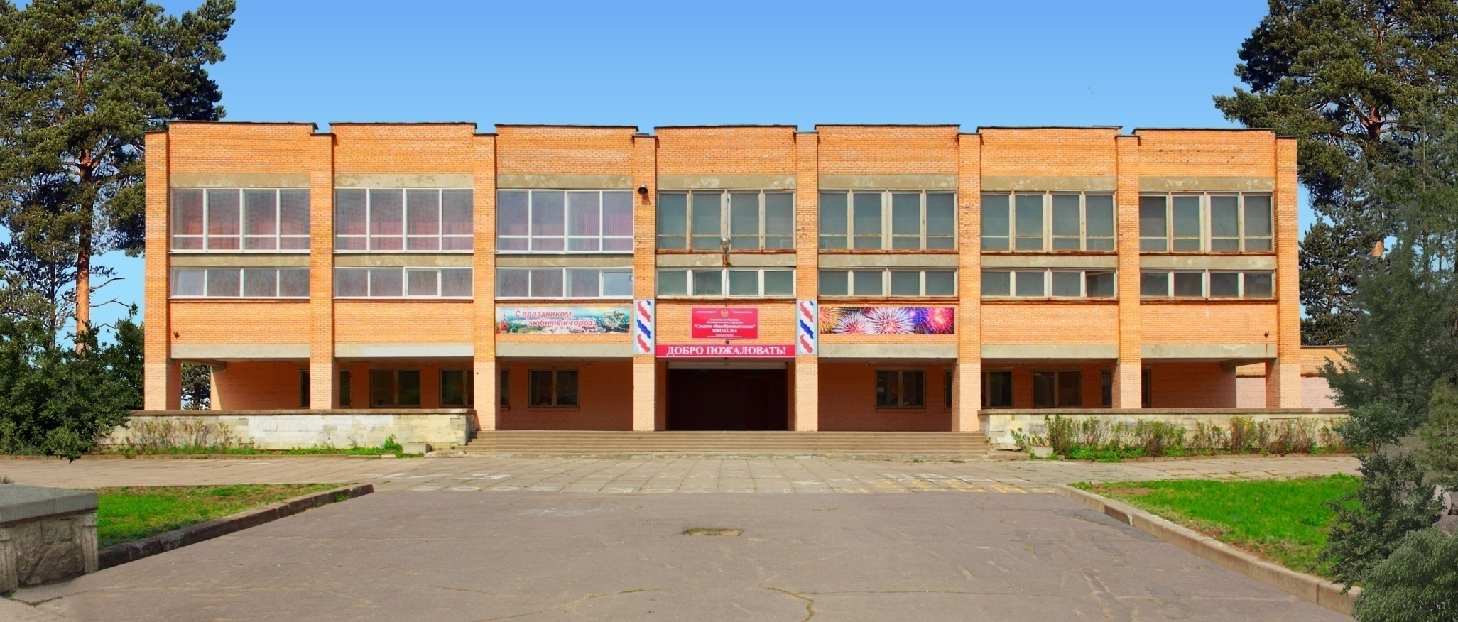
МУНИЦИПАЛЬНОЕ БЮДЖЕТНОЕ ОБЩЕОБРАЗОВАТЕЛЬНОЕ УЧРЕЖДЕНИЕ «СРЕДНЯЯ ОБЩЕОБРАЗОВАТЕЛЬНАЯ ШКОЛА № 6»
Адрес школы: г. Сосновый Бор
Ленинградской области , ул. Молодежная, д. 31
Сайт школы: http://sch6.edu.sbor.net

Slide 2
«Быть готовым к школе – не значит уметь читать, писать и считать. Быть готовым к школе – значит быть готовым всему научиться» Л.А. Венгер детский психолог

Slide 3
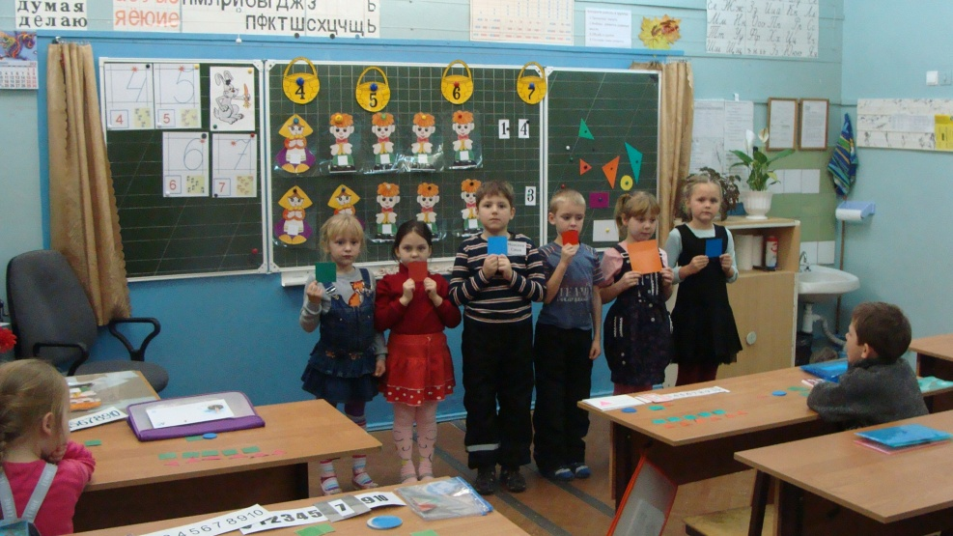
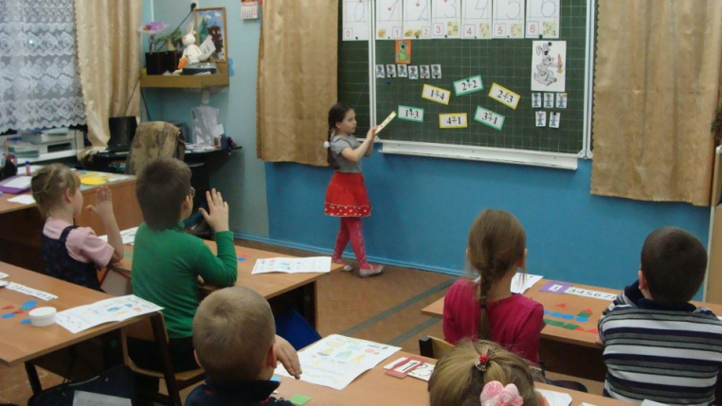
«Школа будущего первоклассника»

Slide 4
Особенности программы по подготовке дошкольников
Цель: создание условий для успешной адаптации детей к новым условиям и разносторонней подготовки детей дошкольного возраста к обучению в школе.
По содержанию: не дублирование 1-го класса, а подготовка к систематическому обучению.

Slide 5
«Школа будущего первоклассника»
Задачи:
1.Снятие психологического стресса перед школой;
2.Развитие инициативности и самостоятельности;
3.Расширение словарного запаса;
4.Развитие зрительной, слуховой памяти;
5.Развитие свойств внимания;
6.Развитие умения логически мыслить;
7.Формирование навыков учебного сотрудничества; 8.Выравнивание стартовых возможностей дошкольников.

Slide 6
Разделы программы 1. Формирование первичных математических представлений. 2. Обучение грамоте и постановка руки. 3. Учимся думать и рассуждать.

Slide 7
Математические представления
Знать:
Состав первого десятка;
Цифры;
Арифметические знаки: «-», «+», «=», «>», «<»;
Понятия: «большой­ - маленький», «высокий - ­низкий», «широкий­ - узкий»;
Знать основные геометрические фигуры: круг, квадрат, прямоугольник, овал, многоугольник.
Уметь:
Называть числа в прямом и обратном порядке;
Соотносить цифру и число предметов;
Пользоваться знаками арифметических действий;
Решать простейшие задачи в одно действие; ­
Ориентироваться в пространстве и на листе бумаги: «справа, слева, вверху, внизу, над, под, за и т.п.».
­ ­

Slide 8
Развитие речи
Составлять предложения, рассказы по картинке;
Находить слова с определённым звуком;
Определять позицию звука в слове;
Правильно произносить все звуки и различать их на слух;
Отвечать на вопросы и задавать их;
Пересказывать не большие литературные тексты;
Умение строить простые предложения из 4 и более слов;
Умение использовать обобщающие понятия, подбирать определения к существительному.
Умение составлять маленькие рассказы о предметах и событиях.

Slide 9
Начало занятий 3 октября Занятия проводятся 1 раз в неделю (четверг) с 17:30 до 19:10 I полугодие: октябрь, ноябрь, декабрь II полугодие: январь, февраль, март, апрель Стоимость обучения 1548 руб./мес.

Slide 10
Список принадлежностей для занятий 1. Пенал: - Набор цветных карандашей (6 цветов) - Два простых карандаша - Шариковая ручка - Линейка (15см) - Ластик 2. Бейджик (указать имя) 3. Папка для раздаточного материала

Slide 11
Режим работы курсов
«ШКОЛА БУДУЩЕГО ПЕРВОКЛАССНИКА»
октябрь - апрель
28 дней (84 часа)
Расписание:
Четверг с 17:30 до 19:10
Курсы проводят:
• Блажко Ольга Петровна (к. 305)
• Малютина Елена Анатольевна (к. 205)
• Сташок Нина Ивановна(к. 213)
Даты проведения:
I полугодие II полугодие
ОКТЯБРЬ: 3, 10, 17, 24; ЯНВАРЬ: 9, 16, 23, 30
НОЯБРЬ: 7, 14, 21, 28; ФЕВРАЛЬ: 6,13 20, 27;
ДЕКАБРЬ: 5, 12,19, 26. МАРТ: 6, 13, 20, 27;
АПРЕЛЬ: 3, 10, 17, 24.

Slide 12
Организация приема обучающихся в 1 класс
Вся подробная информация на сайте школы
http://sch6.edu.sbor.net
в разделе «Приём в школу»

Slide 13
Территория закрепленная за МБОУ «СОШ №6»
Улица | Дом
Красных Фортов | 23, 25, 27, 29, 31, 33, 35, 37, 39, 41, 45, 47
Машиностроителей | Все дома
Молодежная | 17,19,21,23,25
Парковая | 9, 13, 15, 21а
Проспект Героев | 51, 53, 55, 57

Slide 14
Обучение детей в учреждении начинается с достижения ими
возраста 6 лет 6 месяцев
при отсутствии противопоказаний по состоянию здоровья,
но не позже 8 лет.
Для получения разрешения нужно обратиться
в Комитет образования администрации
Сосновоборского городского округа.

Slide 15
Приём заявлений в первый класс для закреплённых лиц начинается с 1 апреля и завершается 30 июня текущего года.
Приём заявлений в первый класс детей, не зарегистрированных на закреплённой территории, но проживающих на территории Сосновоборского городского округа начинается с 6 июля текущего года до момента заполнения свободных мест, но не позднее 5 сентября текущего года.

Slide 16
Прием в первые классы общеобразовательных организаций включает три шага:
I. Подача электронного заявления родителями (законными представителями) детей;
II. Предоставление документов в общеобразовательную организацию;
III. Принятие общеобразовательной организацией решения о зачислении ребенка или об отказе в зачислении.

Slide 17
Подача электронного заявления родителями (законными представителями) детей
В электронном виде (https://www.gosuslugi.ru)
В МФЦ
В общеобразовательной организации

Slide 18
Документы для подачи заявления в 1 класс
Паспорт родителя (законного представителя)
Свидетельства о рождении ребёнка
СНИЛС (ребёнка и законного представителя)

Slide 19
Телефоны для справок:
4 – 39 – 22 Секретарь
7 – 09 – 65 зам.директора по УВР
Маслова Елена Николаевна
Сайт школы:http://sch6.edu.sbor.net

